Slide 1







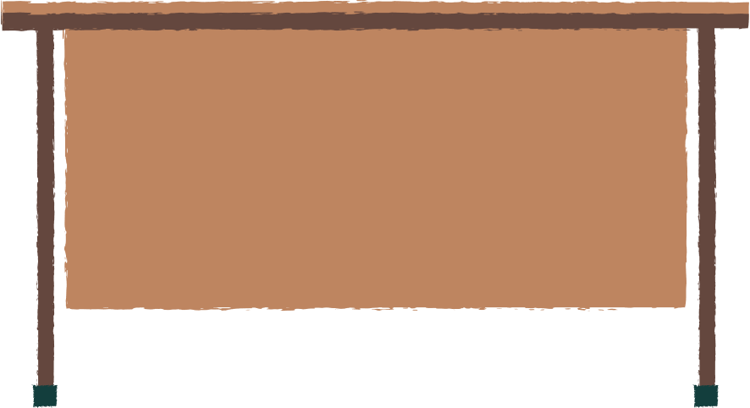

CHÀO MỪNG QUÝ THẦY CÔ GIÁO VÀ CÁC EM HỌC SINH
ĐẾN VỚI TIẾT HỌC!

Slide 2


Slide 3

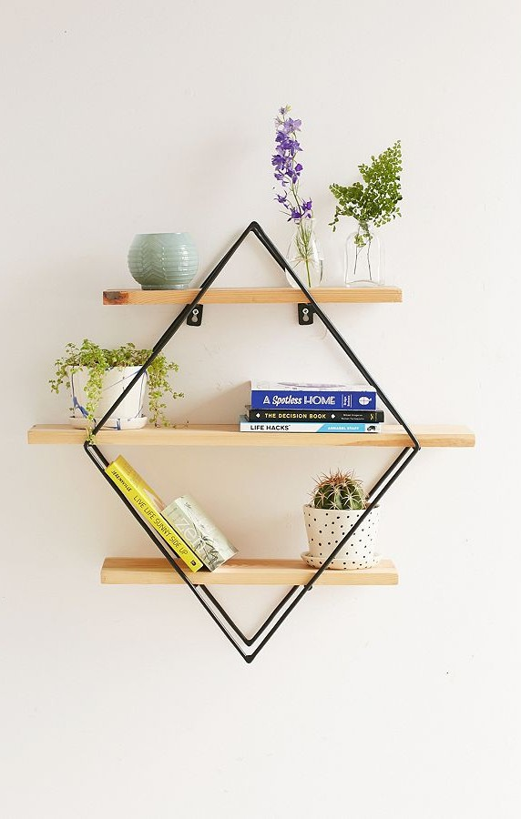
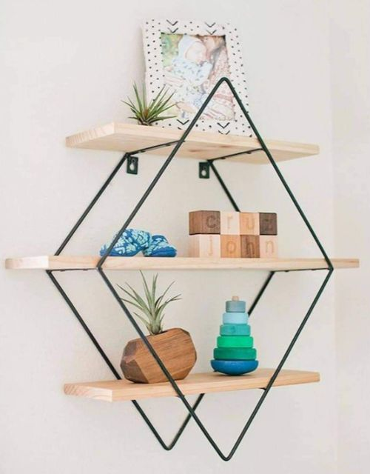
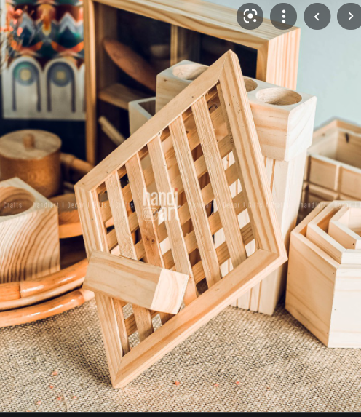


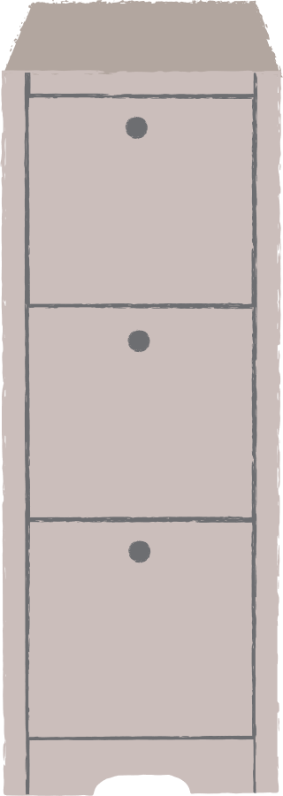
Kệ trang trí, giỏ hoa bằng gỗ treo tường

Slide 4
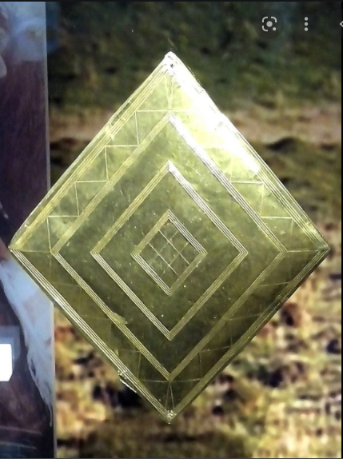
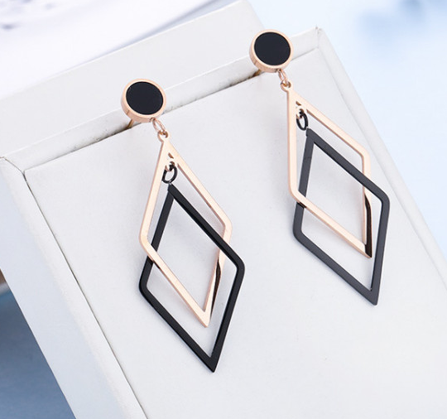
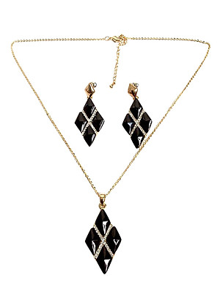
Lá vàng cổ stonehenge
Trang sức

Slide 5





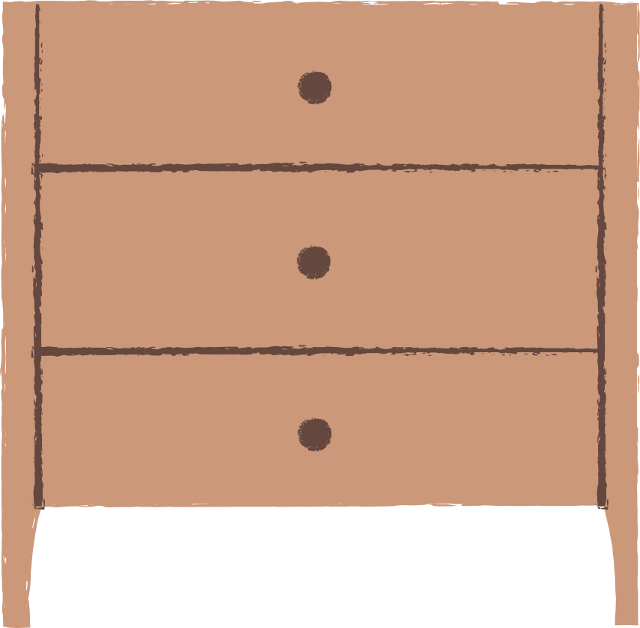
TIẾT 19 HÌNH THOI
I. ĐỊNH NGHĨA
II. TÍNH CHẤT
III. DẤU HIỆU NHẬN BIẾT

Slide 6

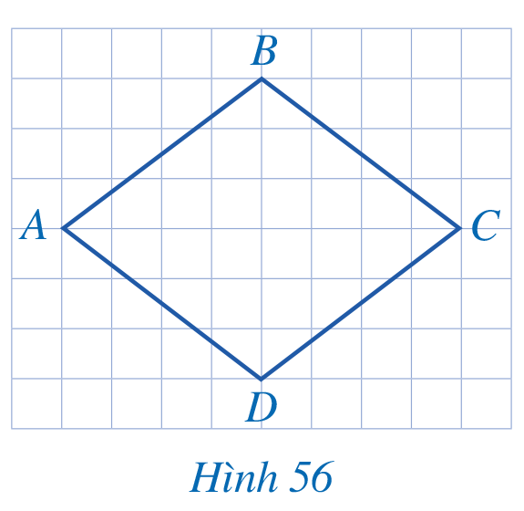



I. ĐỊNH NGHĨA
1
  So sánh độ dài các cạnh của tứ giác ABCD ở hình 56

Slide 7
I. ĐỊNH NGHĨA
1
  So sánh độ dài các cạnh của tứ giác ABCD ở hình 56

Slide 8
I. ĐỊNH NGHĨA
1
  So sánh độ dài các cạnh của tứ giác ABCD ở hình 56

Slide 9
I. ĐỊNH NGHĨA
1
  So sánh độ dài các cạnh của tứ giác ABCD ở hình 56

Slide 10
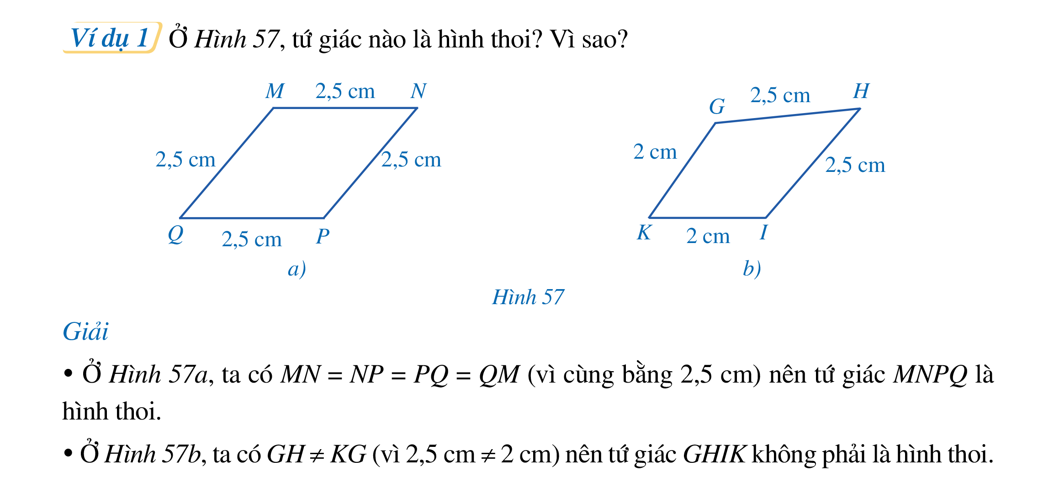
I. ĐỊNH NGHĨA
  Hình thoi là tứ giác có bốn cạnh bằng nhau
Ví dụ 1: Cho biết tứ giác nào là hình thoi? Vì sao?
Tứ giác MNPQ là hình thoi vì MN = NP = PQ = QM
(cùng bằng 2,5 cm)

Slide 11
THỰC HÀNH

Slide 12
Gấp, cắt hình thoi từ tờ giấy hình chữ nhật theo hướng dẫn sau:
Bước 1. Gấp đôi tờ giấy, sau đó gập đôi một lần nữa sao cho xuất hiện một góc vuông với cạnh là các nếp gấp.
Bước 2. Vẽ một đoạn thẳng nối hai điểm tuỳ ý trên hai cạnh của góc vuông.
Bước 3. Dùng kéo cắt theo hai đoạn thẳng vừa vẽ rồi mở ra, ta được một hình thoi.

Slide 13
Gấp giấy để kiểm tra xem các góc đối của hình thoi có bằng nhau không?
Các đường chéo của hình thoi như thế nào với nhau?

Slide 14
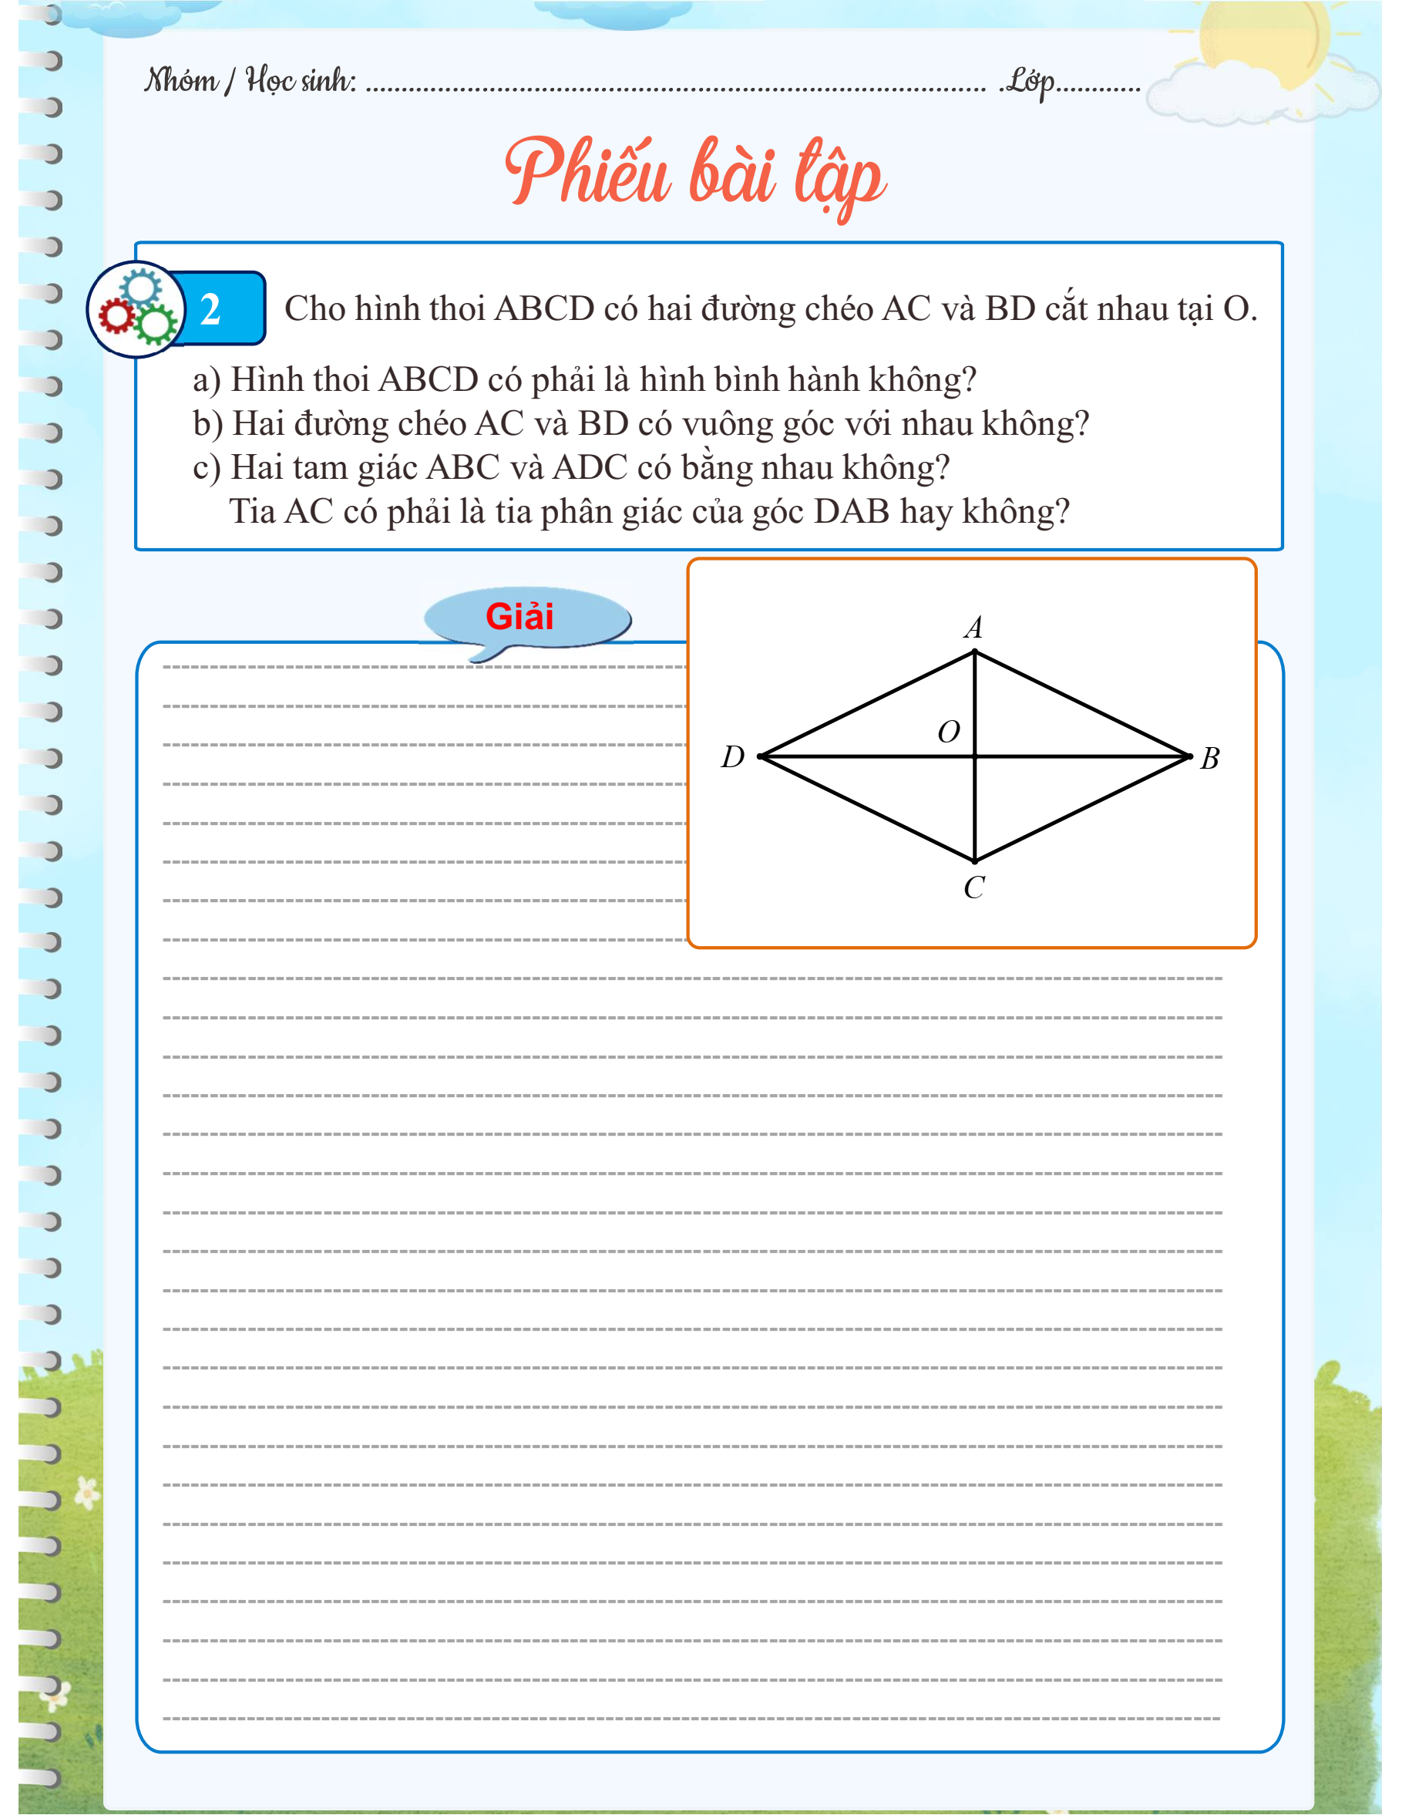





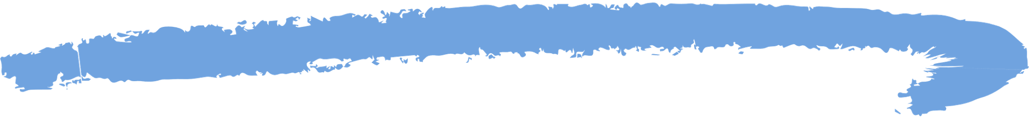




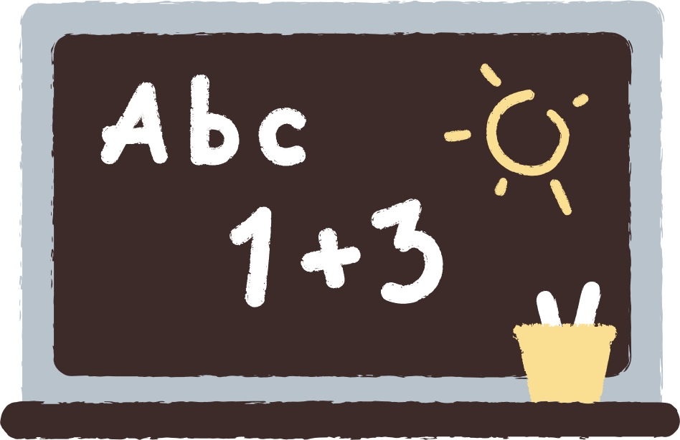
II. TÍNH CHẤT
2
  Cho hình thoi ABCD có hai đường chéo AC và BD cắt nhau tại O.
  a) Hình thoi ABCD có phải là hình bình hành không?
  b) Hai đường chéo AC và BD có vuông góc với nhau không?
  c) Hai tam giác ABC và ADC có bằng nhau không?
  Tia AC có phải là tia phân giác của góc DAB hay không?

Slide 15


Slide 16

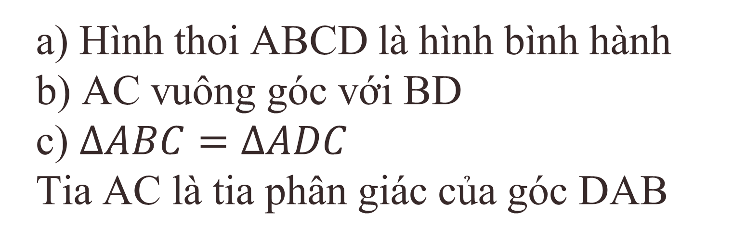
Kết quả
  a) Hình thoi ABCD là hình bình hành
  b) AC vuông góc với BD
  c) $∆ABC=∆ADC$
  Tia AC là tia phân giác của góc DAB
Nhận xét:
Do hình thoi là hình bình hành nên có tất cả các tính chất của hình bình hành.

Slide 17

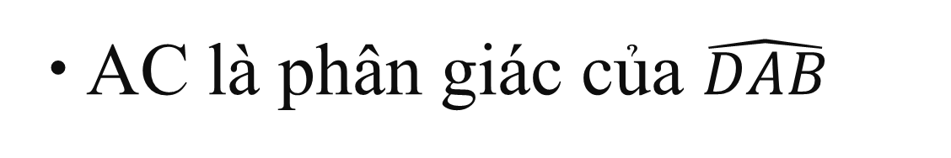
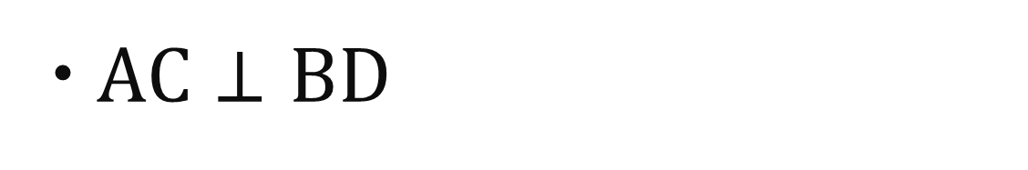



Kết quả
  a) Hình thoi ABCD là hình bình hành
  b) AC vuông góc với BD
  c) $∆ABC=∆ADC$
  Tia AC là tia phân giác của góc DAB
 AD // BC; AB // DC
- Các cạnh đối song song;
 $\hat{DAB}=\hat{DCB};\hat{ADC}=\hat{ABC};$
- Các góc đối bằng nhau;
 OA = OC; OB = OD
- Hai đường chéo cắt nhau tại trung điểm của mỗi đường;
 $AC⊥BD$
 AC là phân giác của $\hat{DAB}$
- Hai đường chéo vuông góc;
CA là phân giác của $\hat{DCB}$
- Hai đường chéo là các đường phân giác của các góc ở đỉnh.
DB là phân giác của $\hat{ADC}$
BD là phân giác của $\hat{ABC}$

Slide 18
II. TÍNH CHẤT
  Định lí: Trong một hình thoi:
a) Các cạnh đối song song;
b) Các góc đối bằng nhau;
c) Hai đường chéo vuông góc với nhau và cắt nhau tại trung điểm của mỗi đường;
d) Hai đường chéo là các đường phân giác của các góc ở đỉnh.

Slide 19



Ví dụ 2
Cho hình thoi ABCD có hai đường chéo AC và BD cắt nhau tại O; AC = 3 cm; BD = 4 cm (hình 59). Tính độ dài của OA; OB; AB
Nêu định hướng giải
Hình 59

Slide 20




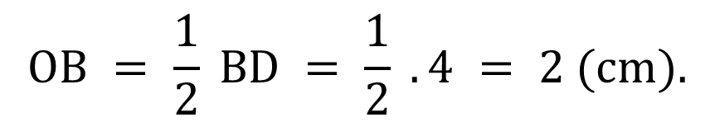
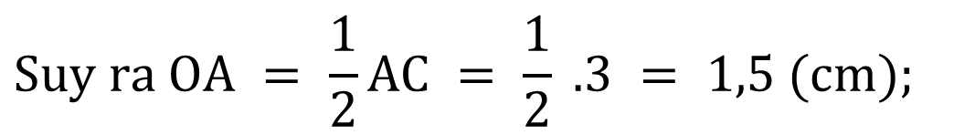
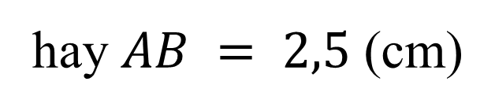
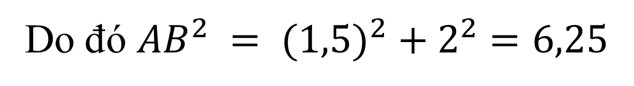
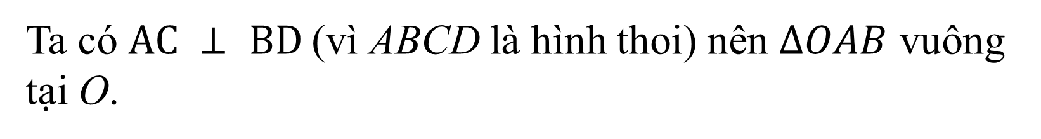
Lời giải
Do ABCD là hình thoi nên O là trung điểm của hai đường chéo AC, BD
$$Suy ra OA = \frac{1}{2}AC = \frac{1}{2} .3 = 1,5 (cm);$$
$$OB = \frac{1}{2} BD = \frac{1}{2} . 4 = 2 (cm).$$
Ta có $AC ⊥ BD$(vì ABCD là hình thoi) nên $∆OAB$ vuông tại O.
Hình 59
Áp dụng định lí Pythagore, ta có ${AB}^{2} = {OA}^{2} + {OB}^{2}.$
Do đó ${AB}^{2} = {(1,5)}^{2} + 2^{2}=6,25$
hay $AB = 2,5$ (cm)

Slide 21
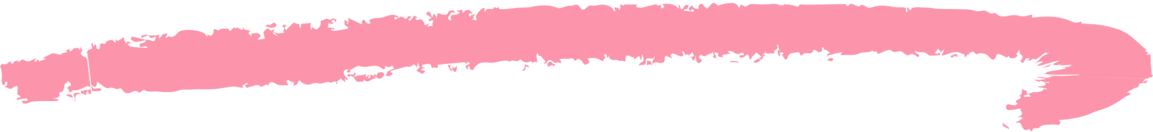

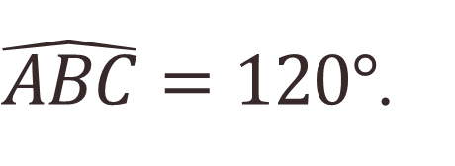
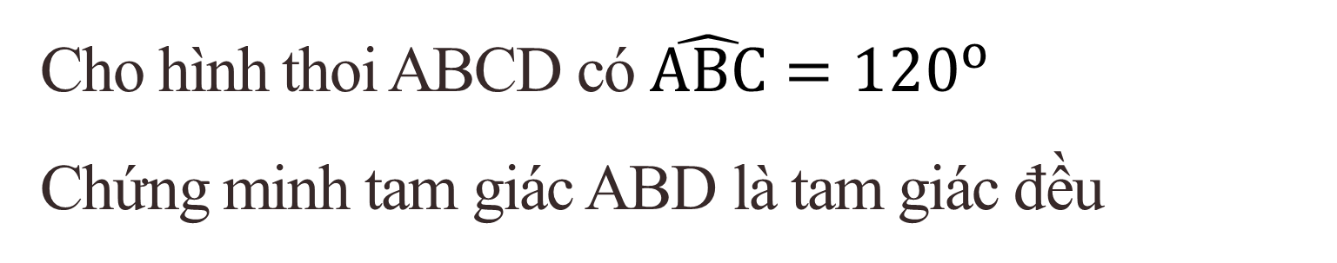

Luyện tập 1
Cho hình thoi ABCD có $\hat{ABC}={120}^{o}$
Chứng minh tam giác ABD là tam giác đều
GT
KL
Hình thoi ABCD
$\hat{ABC}=120°$.
$∆ABD$ đều.

Slide 22


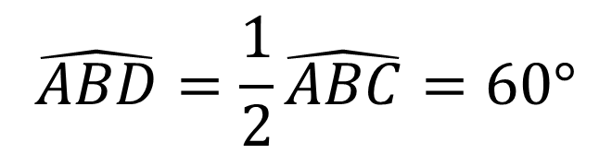
Lời giải
Tam giác ABD có AB = AD (vì ABCD là hình thoi).
Lại có BD là tia phân giác của góc ABC nên
$$\hat{ABD}=\frac{1}{2}\hat{ABC}=60°$$
Vậy tam giác ABD là tam giác đều

Slide 23

Các hình ảnh có dạng hình thoi trong thực tế

Slide 24
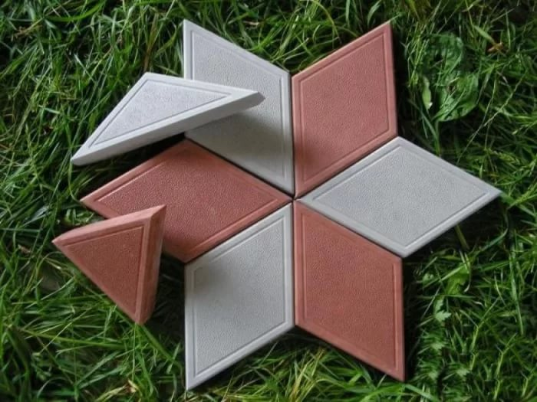
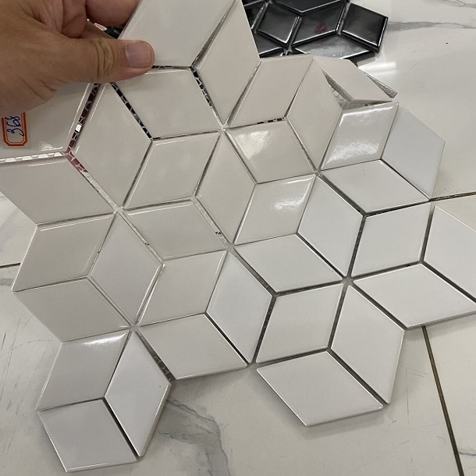
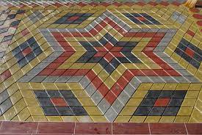
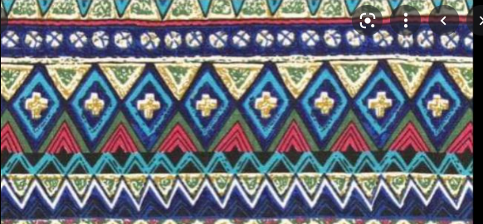

Slide 25

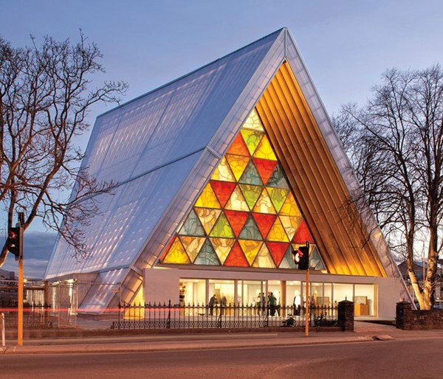


Thánh đường Cardboard ở Newzealand

Slide 26
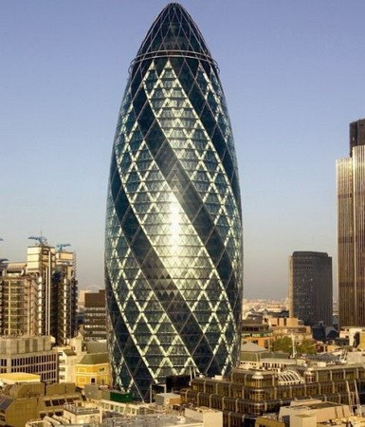
Tòa nhà 30 St. Mary Axe
thủ đô London
(Toà nhà quả dưa chuột)
Là một trong 10 công trình kiến trúc tráng lệ nhất thế giới.
Notes:
Làm thế nào để biết đó là một hình thoi, chúng ta cùng tìm hiểu phần III. Dấu hiệu nhận biết

Slide 27
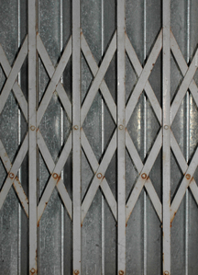

Các bạn thấy cho dù là các tấm cửa xếp có cấu trúc nặng nề như thế nào nhưng nếu chỉ cần kéo, đẩy nhẹ là có thể đóng mở dễ dàng? Vì sao như vậy? Liệu tấm cửa xếp dễ đóng mở như vậy có bị xộc xệch không bền hay không?
Nguyên do là các thanh của khung cửa ghép theo dạng hình thoi hoặc các hình bình hành.

Slide 28


Thế nhưng tại sao bốn đầu ghép nối bằng chốt của khung hình thoi hoặc hình bình thành lại có thể kéo mở tự do? Nếu dùng các khung có dạng hình khác có được không?

Slide 29



Không được, vì như thế sẽ không đóng mở được cửa xếp. Hình thoi và hình bình hành là hình có bốn cạnh có độ dài không có tính ổn định.
Vận dụng hợp lí tính không ổn định này vào mục đích sản xuất người ta đã thu được hiệu quả tốt như với việc sản xuất các cửa xếp bằng thép

Slide 30



TRÒ CHƠI TRÊN CANVA
https://www.canva.com/ai/code/thread/f3145b5c-c818-40b6-9faf-2cce58f442c6

Slide 31
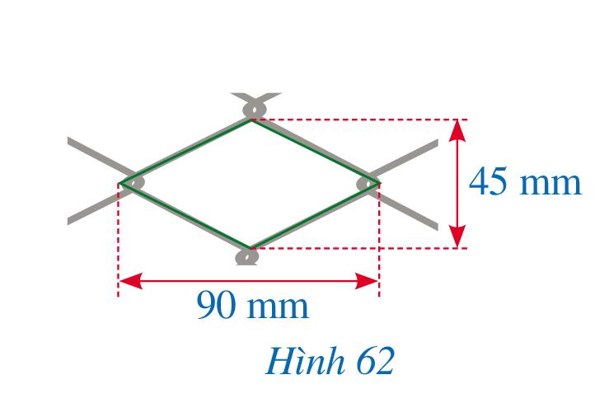
LUYỆN TẬP
Hình thoi ABCD
GT
AC = 45 mm
BD = 90 mm
KL
AB = ?
Giải
Gọi O là giao điểm của AC và BD.
Do ABCD là hình thoi nên ta có OA = OC = AC : 2 = 22,5 (mm)
DO = OB = BD : 2 = 45 (mm)
Tam giác AOB vuông tại O, theo định lý Phytagore ta có:
$${AB}^{2}={OA}^{2}+{OB}^{2}={22,5}^{2}+{45}^{2}=2531,25$$
$$AB=\sqrt{2531,25}≈50 (mm)$$

Slide 32


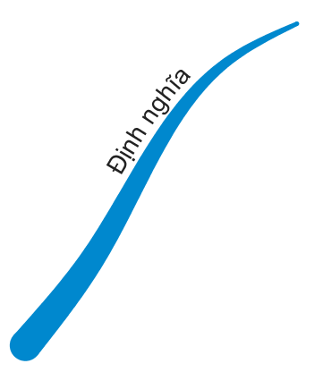
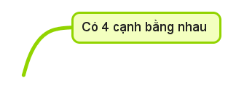
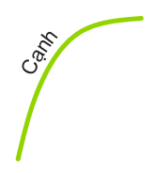

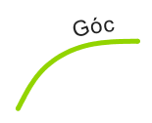




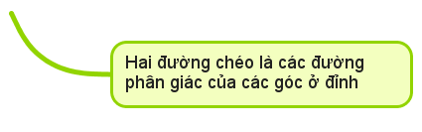
HÌNH THOI

Slide 33
HƯỚNG DẪN VỀ NHÀ
1
2
3
Ghi nhớ các kiến thức đã học
Hoàn thành bài tập trong SBT
Chuẩn bị “III. Dấu hiệu nhận biết hình thoi”

Slide 34

  CẢM ƠN QUÝ THẦY CÔ ĐÃ VỀ
  DỰ GIỜ THĂM LỚP

